Slide 1
NHIỆT LIỆT CHÀO MỪNG QUÝ THẦY, CÔ VỀ DỰ HỘI THI GIÁO VIÊN DẠY GIỎI CẤP THCS HUYỆN QUỐC OAI
NĂM HỌC 2023-2024
GIÁO VIÊN: ĐỖ THỊ PHƯƠNG ĐƠN VỊ: TRƯỜNG THCS ĐÔNG XUÂN.

Slide 2
THỂ THAO TỰ CHỌN : CẦU LÔNG
KỸ THẬT ĐÁNH CẦU THẤP TAY BÊN PHẢI, BÊN TRÁI
TIẾT 55
- Ôn một số động tác bổ trợ, một số động tác di chuyển đã học , kỹ thuật đánh cầu thấp tay bên phải.
- Học đánh cầu thấp tay bên trái.
- Trò chơi: “ Thi đánh cầu thấp tay bên trái vào ô”.

Slide 3
KHỞI ĐỘNG

Slide 4
KỸ THUẬT ĐÁNH CẦU THẤP TAY BÊN TRÁI

Slide 5
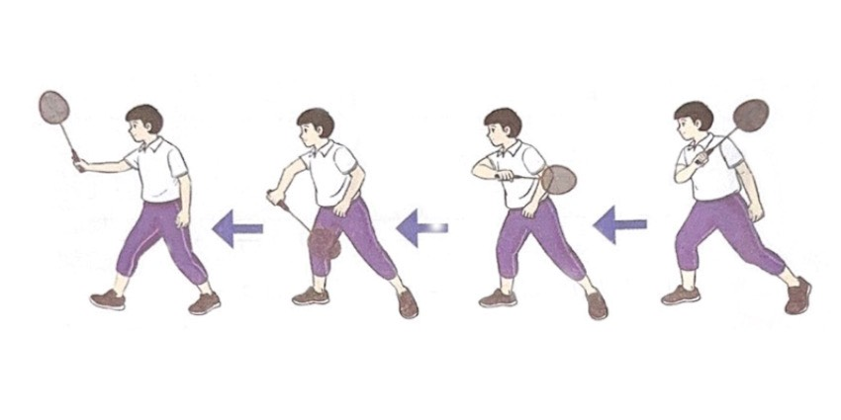
- TTCB: Hai chân đứng rộng bằng vai, tay phải cầm vợt ở phía trước.
Thực hiện: Chân phải bước ra trước chếch sang trái một bước (về hướng cầu rơi). Tay phải đưa vợt từ trước sang trái ra sau lên cao.
Khi đánh cầu, đưa vợt từ trên xuống dưới ra trước. Vợt tiếp xúc với cầu ở trước chân phải, ngang tầm với đầu gối. Sau đó thu tay về tư thế chuẩn bị.

Slide 6
LUYỆN TẬP KỸ THUẬT ĐÁNH CẦU THẤP TAY BÊN TRÁI - NHÓM

Slide 7
TRÒ CHƠI: THI ĐÁNH CẦU THẤP TAY BÊN TRÁI VÀO Ô

Slide 8
HOẠT ĐỘNG VẬN DỤNG Em hãy cho biết đây là kỹ thuật gì?

Slide 9
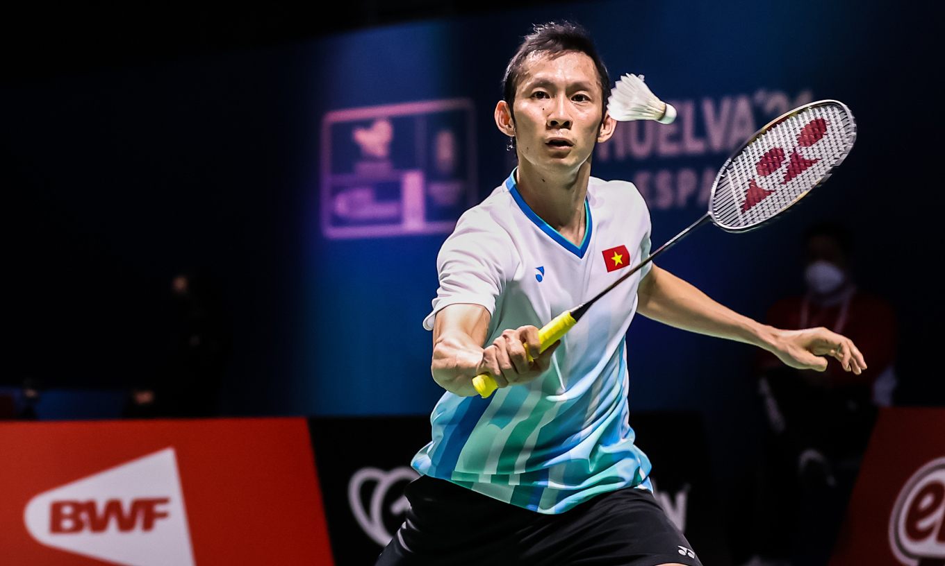
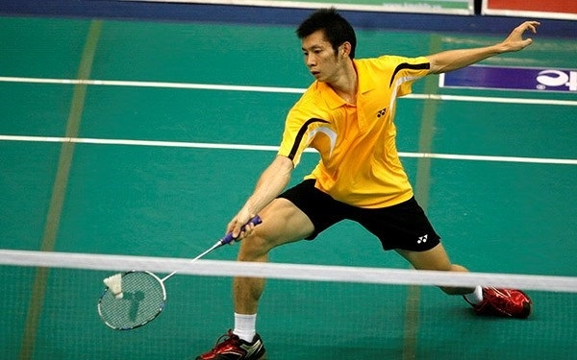
VĐV: NGUYỄN TIẾN MINH

Slide 10
HOẠT ĐỘNG KẾT THÚC

Slide 11
HOẠT ĐỘNG KẾT THÚC
Hô đáp khẩu hiệu:
- RLTT:
ĐẨY MẠNH HỌC TẬP
RLTT:
BẢO VỆ TỔ QUỐC
- RLTT
KHIẾN THIẾT ĐẤT NƯỚC
- THỂ DỤC
“ KHỎE”

Slide 12
!Tr
TRÂN TRỌNG CẢM ƠN BAN GIÁM KHẢO, QUÝ THẦY CÔ
VÀ CÁC EM HỌC SINH !

